Slide 1
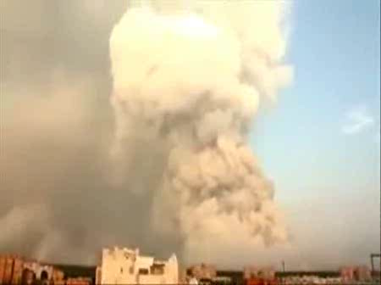

Slide 2
«ЛЕСНЫЕ ПОЖАРЫ»

Slide 3
неконтролируемое горение растительности, стихийно распространяющееся по лесной территории.
ЛЕСНОЙ ПОЖАР – это

Slide 4
ПИРОЛО`ГИЯ ЛЕСНАЯ
- наука о лесных пожарах, их учете, причинах и последствиях, а так же определяются меры борьбы с лесными пожарами.

Slide 5
Доклад:
«ДАННЫЕ ПО КОЛИЧЕСТВУ ЛЕСНЫХ ПОЖАРОВ В ЧЕЛЯБИНСКОЙ ОБЛАСТИ
ЗА 2012 и 2013 года»

Slide 6
А в 2012 в 4, 5 раза больше
Сколько в Челябинской области было ликвидировано лесных пожаров в 2013 году?
417
(417*4,5=1877 лесных пожаров)

Slide 7
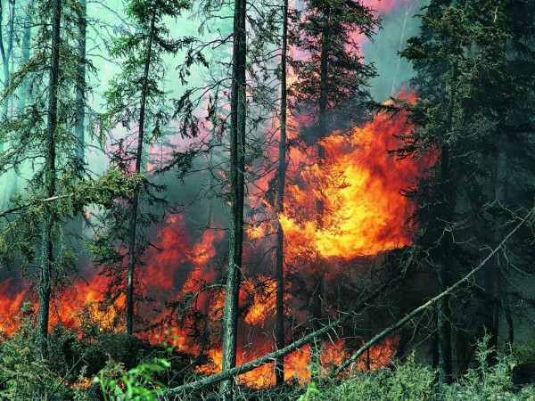
Причины возникновения лесных пожаров

Slide 8
1. ЧЕЛОВЕЧЕСКИЙ ФАКТОР:
- брошенная горящая спичка, непотушенный окурок;
- непогашенный костер;
- разбрасывание и сжигание мусора
(осколок стекла может сфокусировать солнечные лучи как зажигательная линза;
выжигание сухой прошлогодней травы;
разведенный костер в местах с подсохшей травой, под деревьями.

Slide 9
2. ПРИРОДНЫЙ ФАКТОР:
молния, сухие грозы, ветер, высокая температура воздуха, засуха, самовозгорание торфяника.

Slide 10
Основная причина лесных пожаров
– безответственное поведение людей, которые не проявляют в лесу должной осторожности при пользовании огнём и нарушают правила пожарной безопасности.

Slide 11
Доклад:
«ПРИЧИНЫ ВОЗНИКНОВЕНИЯ ЛЕСНЫХ ПОЖАРОВ»

Slide 12


Slide 13
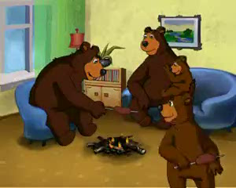

Slide 14
Около 80% лесных пожаров возникает по вине человека.

Slide 15
Пожароопасный сезон
в лесу
начинается, когда сходит снежный покров, и длится до появления полного зеленого покрова или наступления устойчивой дождливой осенней погоды.

Slide 16
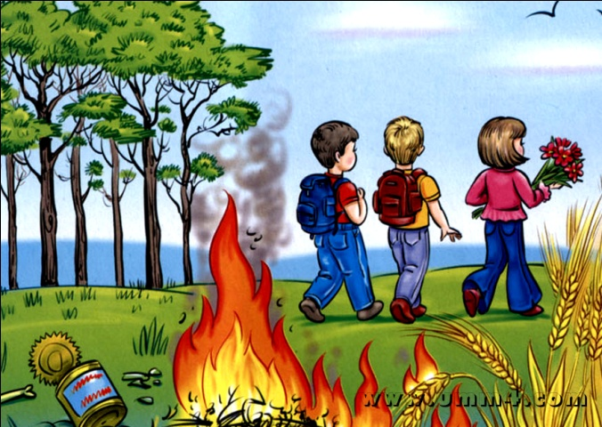
Сезон лесных пожаров стартовал в Челябинской области с середины апреля. Уже ликвидировано 68 лесных пожаров, которые охватили 163 гектара.

Slide 17
Игра «ЗАПРЕЩЕНО»
(Что запрещено в пожароопасный сезон в лесу?)

Slide 18
В пожароопасный сезон в лесу категорически запрещается:
разводить костры, особенно в хвойных молодняках, на торфяниках, в местах с сухой травой, под кронами деревьев, а так же на участках поврежденного леса;
бросать горящие спички, окурки, вытряхивать из курительных трубок горячую золу;
стрелять из оружия, использовать пиротехнические изделия;
оставлять в лесу промасленный или пропитанный бензином, керосином и иными горючими веществами материал;
оставлять на освещенной солнцем лесной поляне бутылки, осколки стекла, другой мусор;
выжигать траву, сухие листья;
Не использовать во время охоты пыжи из тлеющих материалов.

Slide 20
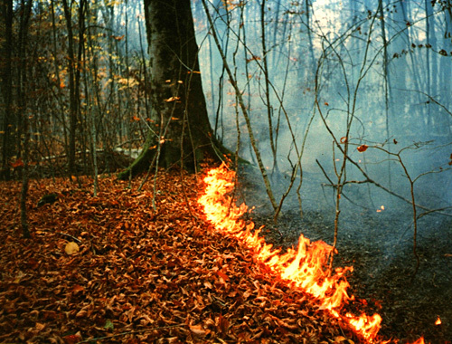
НИЗОВЫЕ ПОЖАРЫ
90 % всех случаев лесных пожаров – низовые.
Возникают в основном в лесах, где много опавших сухих листьев, веток и коры. Обгорает травяной покров, лесная подстилка, мхи и лишайники, кора нижней части деревьев.

Slide 21
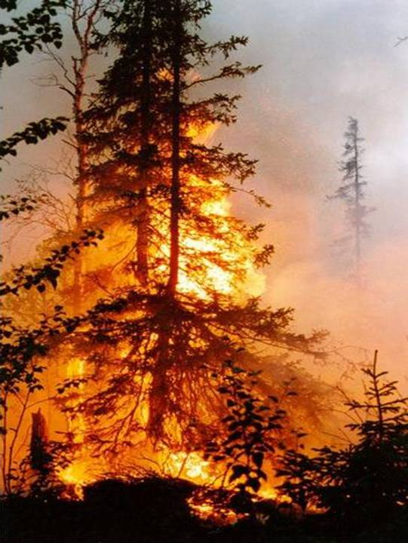
ВЕРХОВЫЕ ПОЖАРЫ
Горят верхушки деревьев, огонь распространяются от подстилки до крон деревьев по всему древесному стволу. Сгорают хвоя, листья, ветки и вся кровля. Летят искры, ветки, слышен шум.

Slide 22
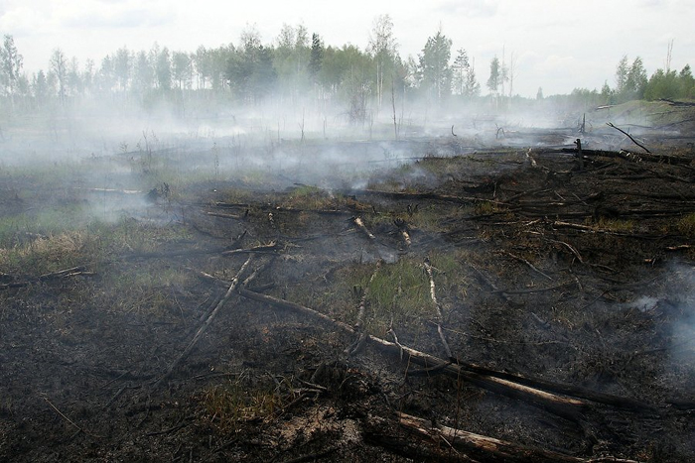
Подземные (торфяные) пожары
Чаще всего связаны с возгоранием торфа, которое становится возможным в результате осушения болот, самовозгорание происходит при температуре свыше 50 С.
Горит торфяной или перегнойный слой, корни деревьев до минерального грунта или
грунтовых вод.
Деревья на площади пожара падают.

Slide 23
Торф
– горючее полезное ископаемое, продукт неполного разложения растительной массы.
Состоит (60% из углевода, 40 % из кислорода).
Кислород в составе торфа позволяет ему гореть (тлеть) без доступа воздуха.

Slide 24
ОПАСНОСТИ ПОДЗЕМНОГО (ТОРФЯНОГО) ПОЖАРА:
- В почве образуются пустоты, в которые можно провалиться и сгореть;
- Неожиданными прорывами огня на поверхность;
- Можно задохнуться от задымления (при горении торфа выделяются вредные вещества: сажа, метан, дым и другие).

Slide 25
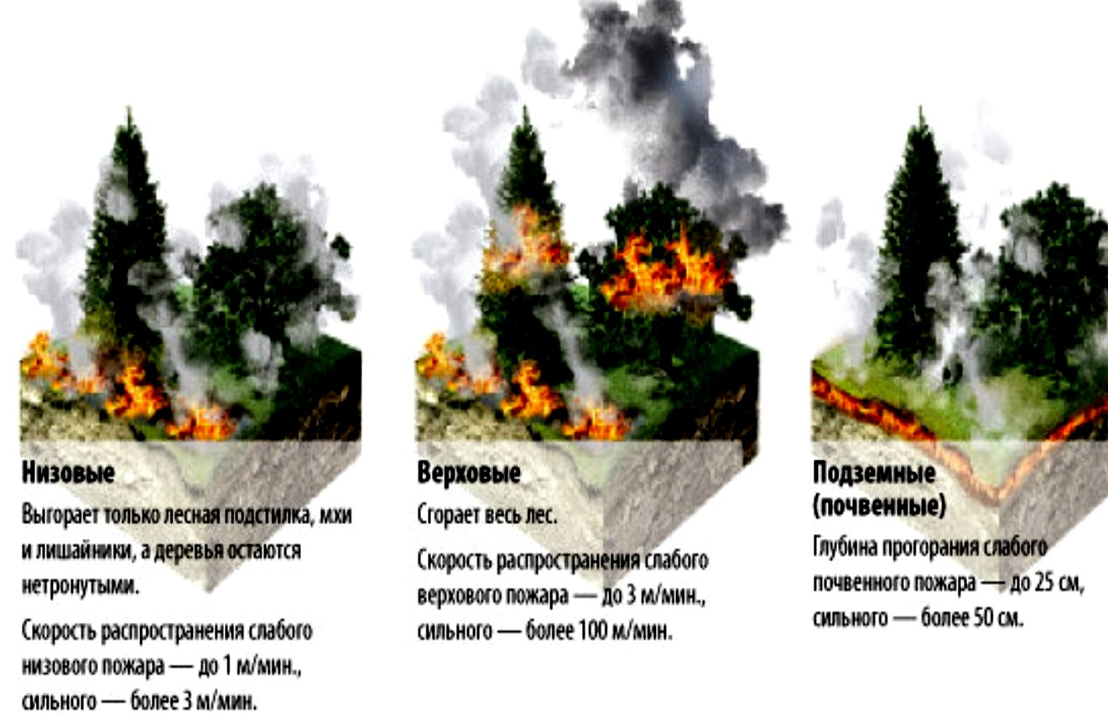

Slide 26


Slide 27
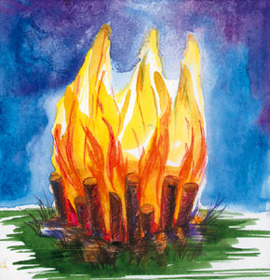
1. Вы с друзьями выехали в лес на отдых. Вам нужно развести костёр. Как вы это будете делать?

Slide 28
ПРАВИЛА РАЗВЕДЕНИЯ КОСТРА:
Костер лучше разводить на старом кострище. Если его нет, то лопатой надо снять дерн (верхний слой почвы), и разводить костер в образовавшейся яме;
Расчистить место, убрать всю сухую траву;
Нельзя разводить костер под раскидистым деревом, на торфянике;
Для растопки собирать сухие веточки, бересту, использовать для костра поваленные деревья;
Покидая привал, не забудьте о правилах безопасности в лесу: затушите костер (залейте водой или засыпьте землей), удостоверьтесь, что он действительно потух!

Slide 29
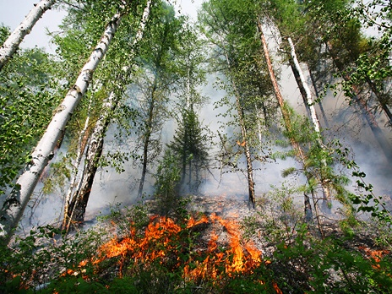
2. Находясь в лесу, вы почувствовали запах дыма. Вы поняли, что оказались в зоне лесного пожара. Каковы ваши дальнейшие действия?

Slide 30
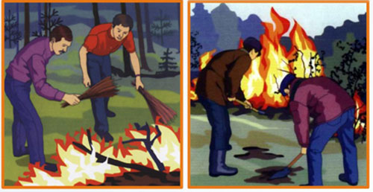
Если пожар только начинает разгораться, попытайтесь сбить пламя веником из зеленых веток, залить водой, засыпать землей или песком.

Slide 31
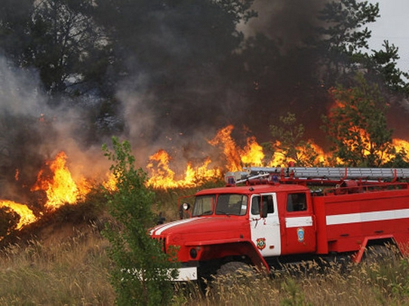
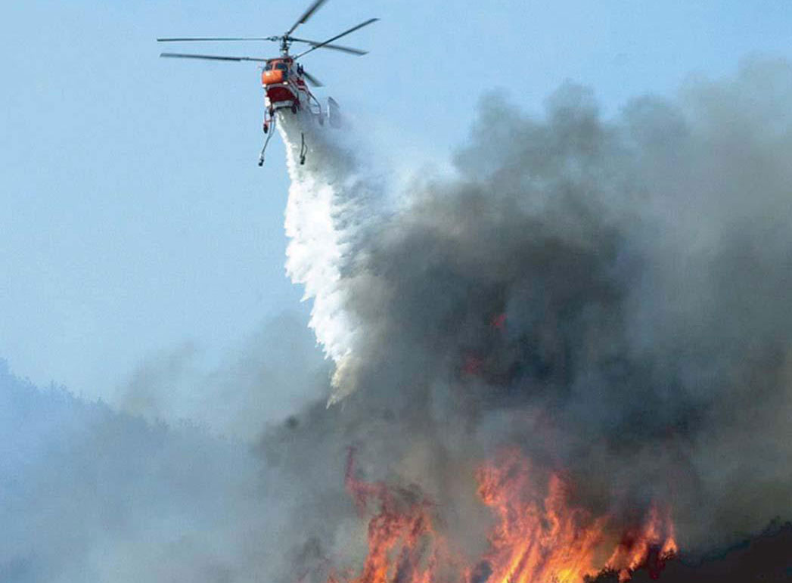
Если пожар сильный, ваша задача как можно быстрее покинуть это опасное место. Не пытайтесь сами бороться с огнём. Сильные пожары тушат с использованием специальной техники – машин и авиации.

Slide 32
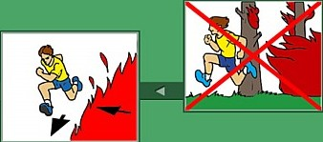
Уходить от лесного пожара необходимо против ветра (идти на ветер), обходя очаг пожара сбоку (параллельно ему).

Slide 33
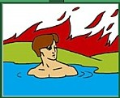
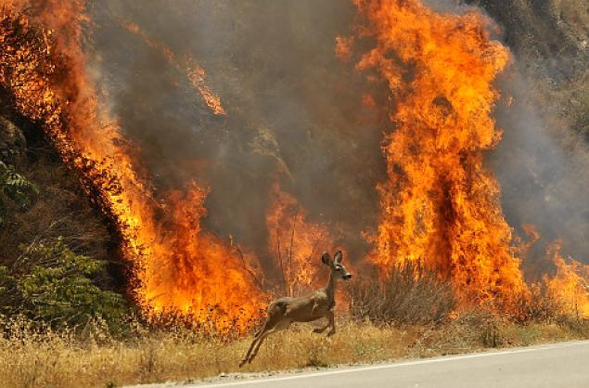
Чтобы укрыться от пожара нужно выйти на дорогу, широкую просеку, опушку леса, к водоёму. Относительно безопасным местом является вспаханное поле, каменистая гряда, выгоревший участок (если это не торфяники).

Slide 34
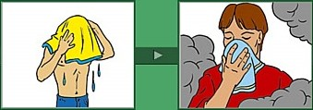
Для защиты от дыма рот и нос надо прикрыть мокрой повязкой. Опасен не только огонь, но и дым: ты можешь получить ожог дыхательных путей или отравиться угарным газом.

Slide 35

По возможности вызови противопожарную службу по номеру 01.

Slide 36


ТЕСТИРОВАНИЕ
Закрепление темы занятия:
«ЛЕСНЫЕ ПОЖАРЫ»

Slide 37


Slide 38
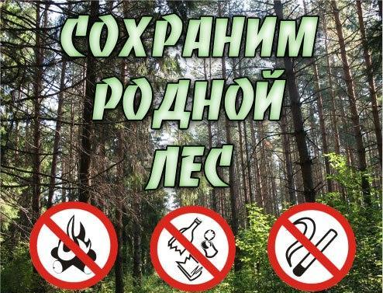

Slide 39
СПАСИБО
ЗА ВНИМАНИЕ!

